Slide 1
Come funziona Indovinator?
Il gioco è stato sviluppato dalla prima traccia a noi data, siamo partititi dallo sviluppo del Flowchart utilizzando i seguenti blocchi: Start, Input/output, Decison. Terminato lo schema siamo passati alla scrittura del codice, utilizzando i seguenti linguaggi: JavaScript, HTML e CSS. Finito il codice, abbiamo sistemato vari bug e in fine lo abbiamo caricato Online
( https://darkezio.github.io/itzezio/ ). In fine abbiamo scelto 20 personaggi noti al mondo.

Slide 2
Spiegazione del gioco
Scegliamo il nostro nome da inserire ed andiamo avanti iniziando con il gioco (premendo il pulsante GIOCA), possiamo trovare anche le regole nella sezione (Regole) e i personaggi da indovinare nella sezione (Personaggi). In base al personaggio da noi scelto da far indovinare ad Indovinator risponderemo con i tasti SI o NO, così da far avanzare il gioco e arrivare verso la fine.
Nel caso in cui indovinator non riuscirà a trovare il nostro personaggio il gioco ci darà un’altra occasione per riprovare, trasportandoci alla prima schermata così da riiniziare da capo con le domande.

Slide 3
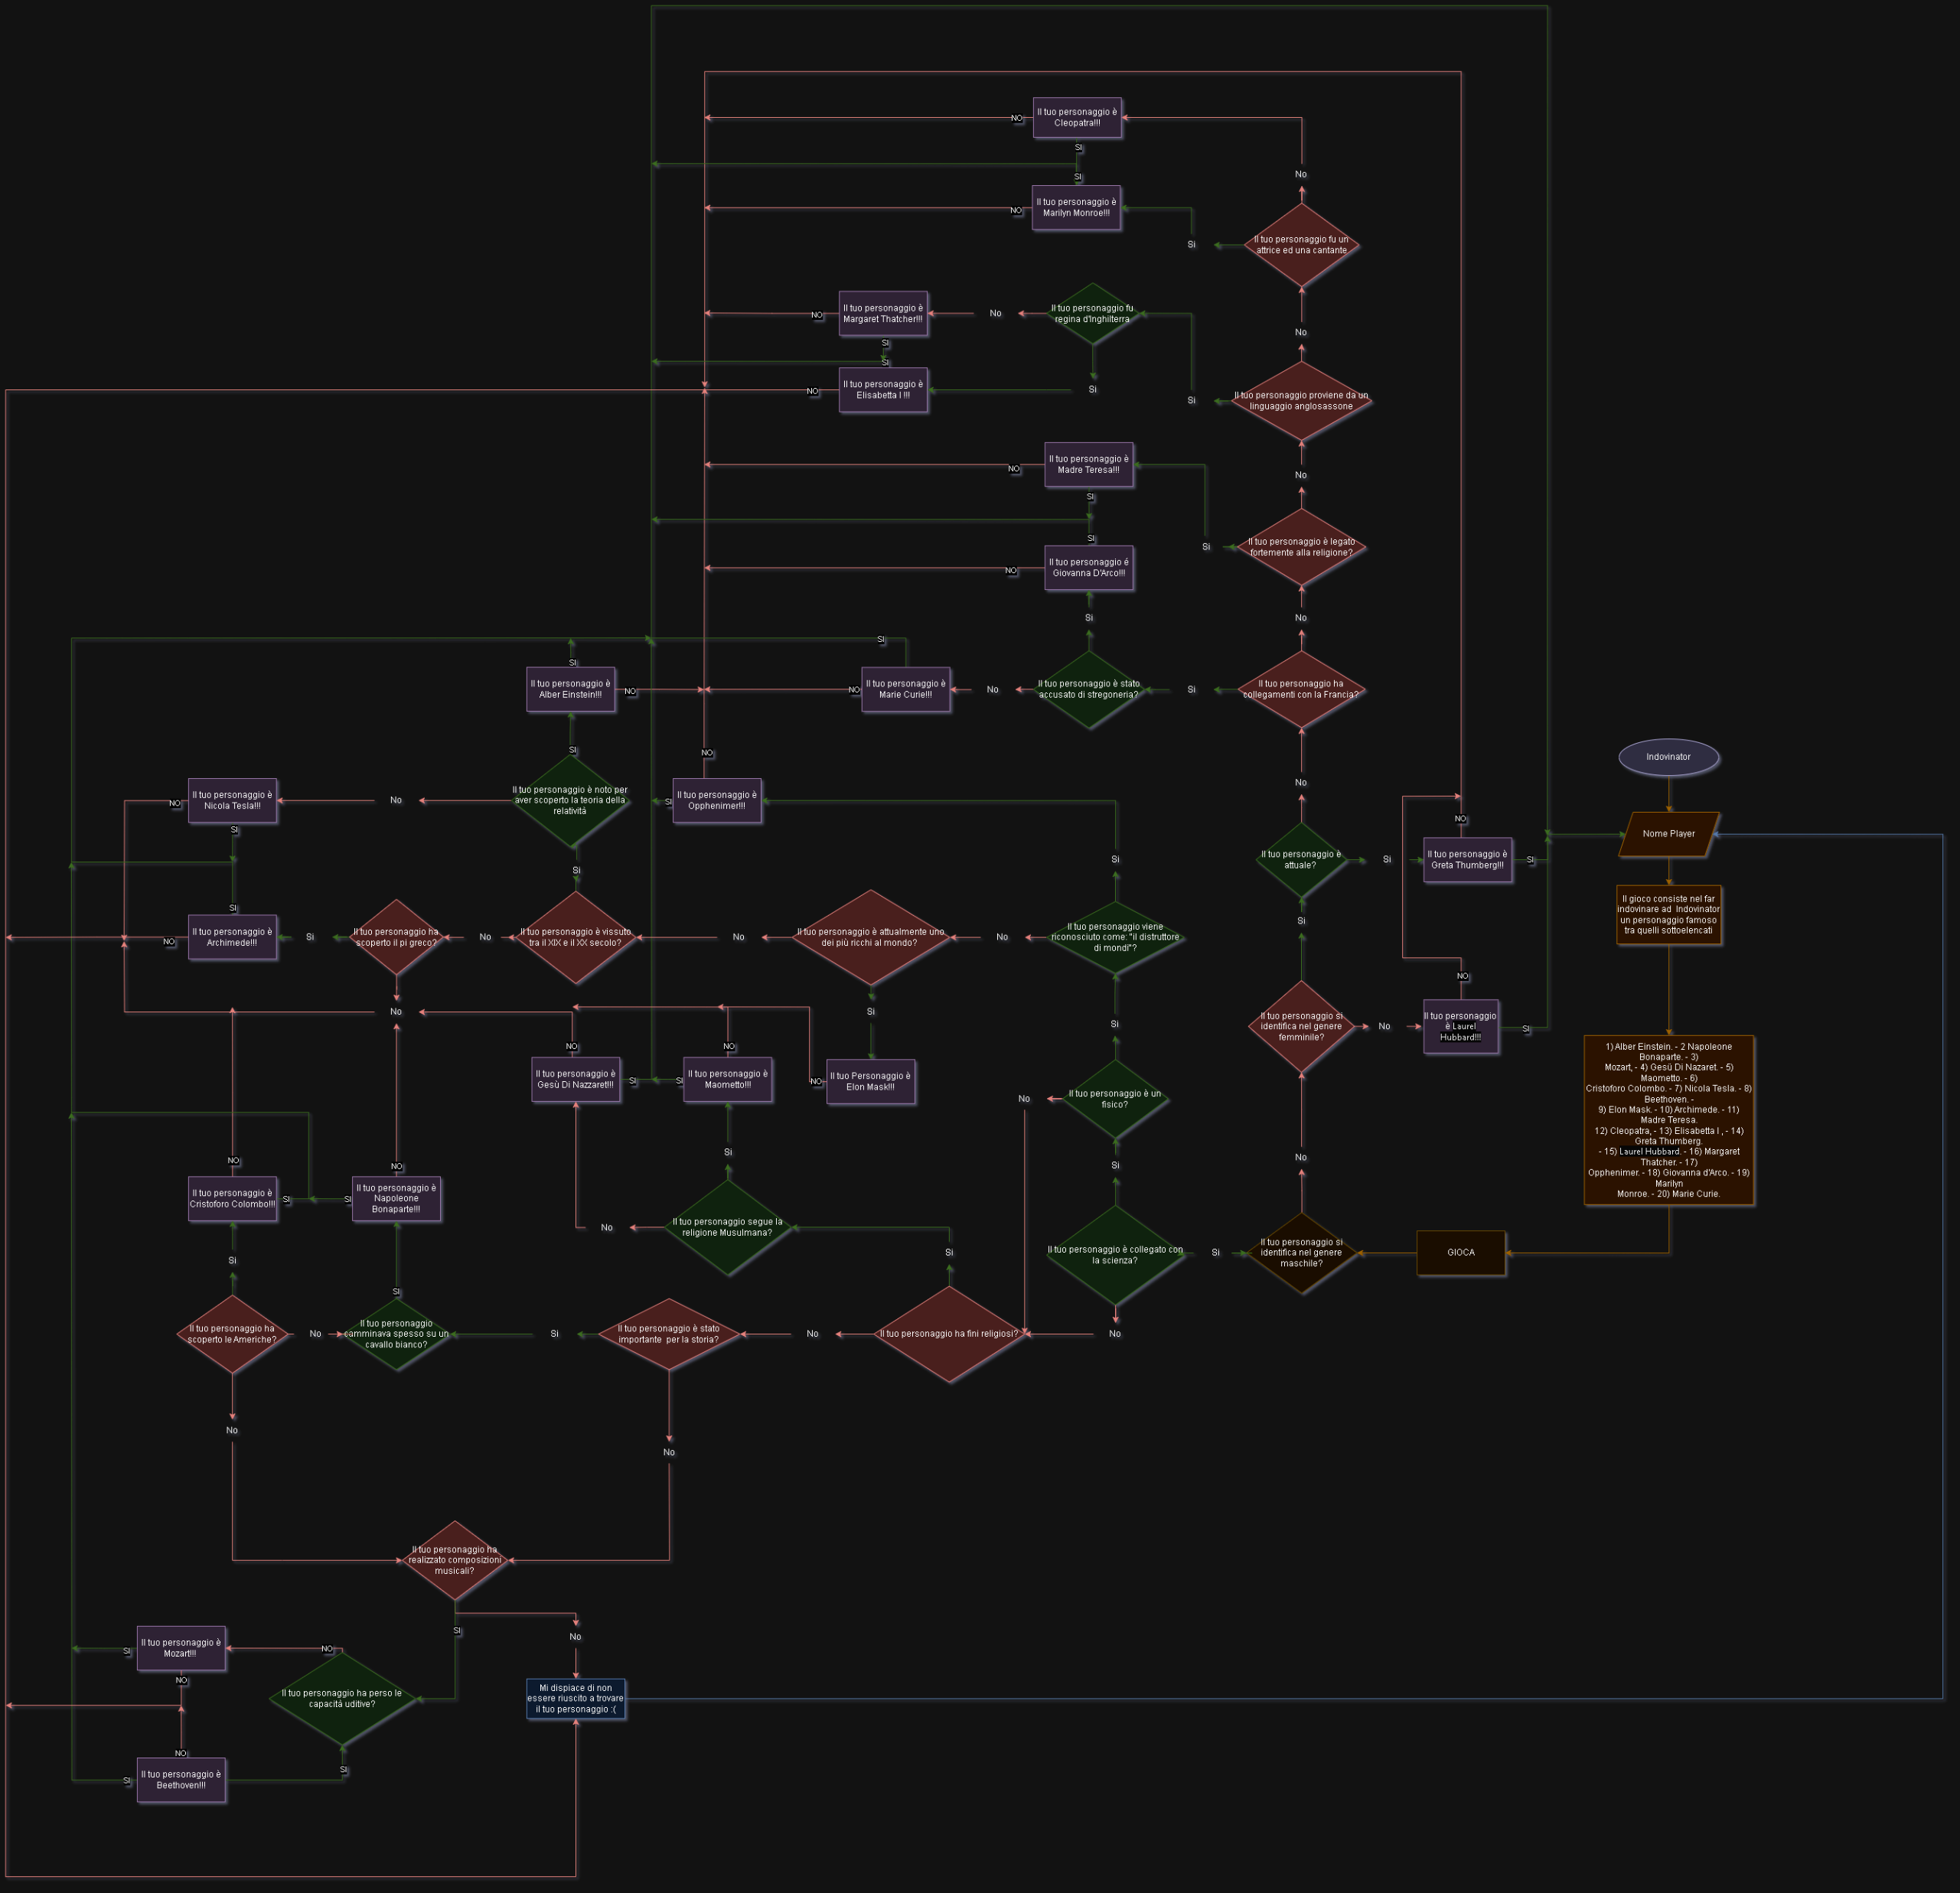
Flowchart:

Slide 4
Creato da:
5° A EN: Heto Vittorio, Marrone Salvatore

